Slide 1
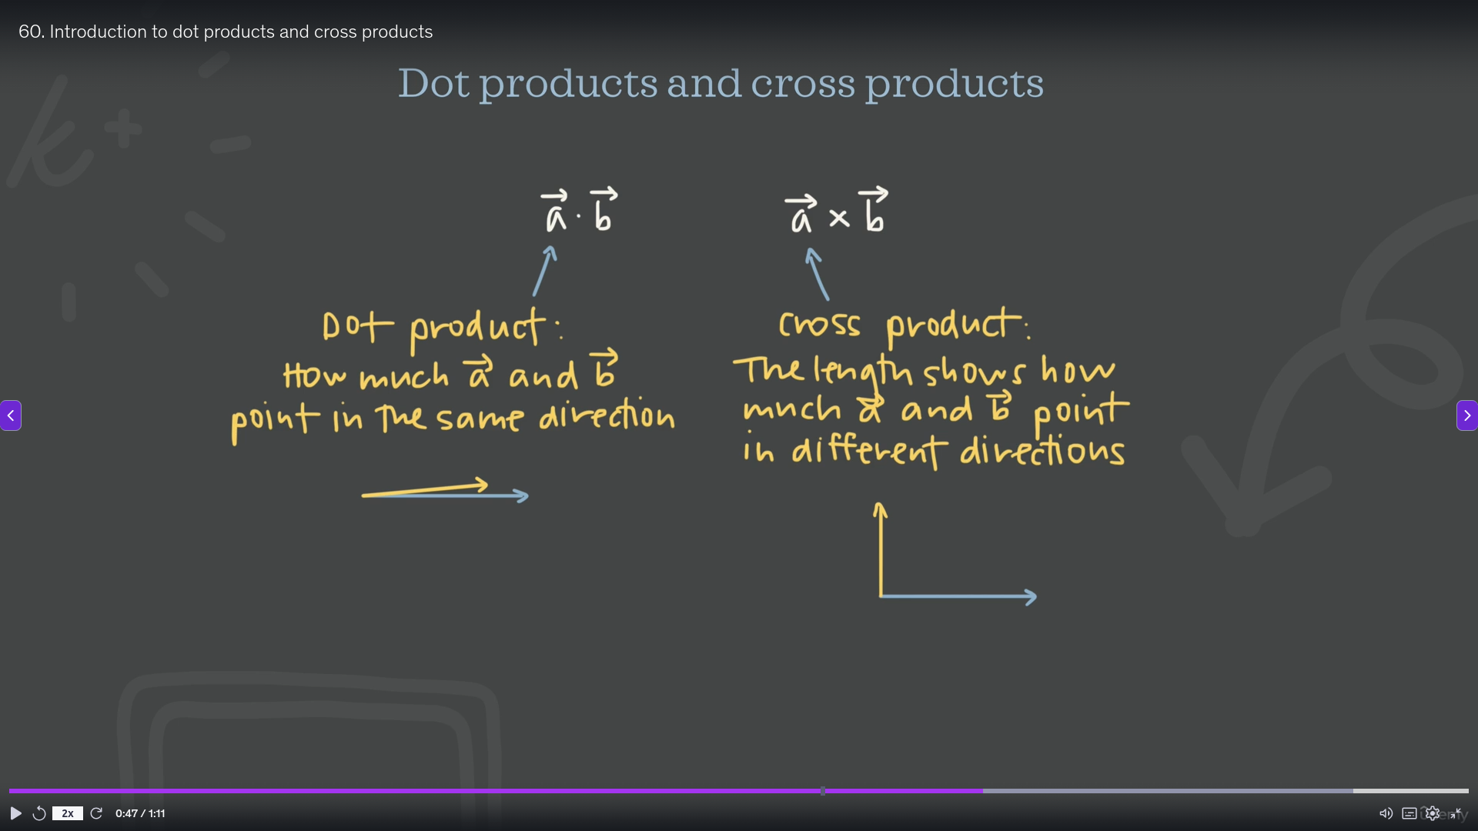

Slide 2
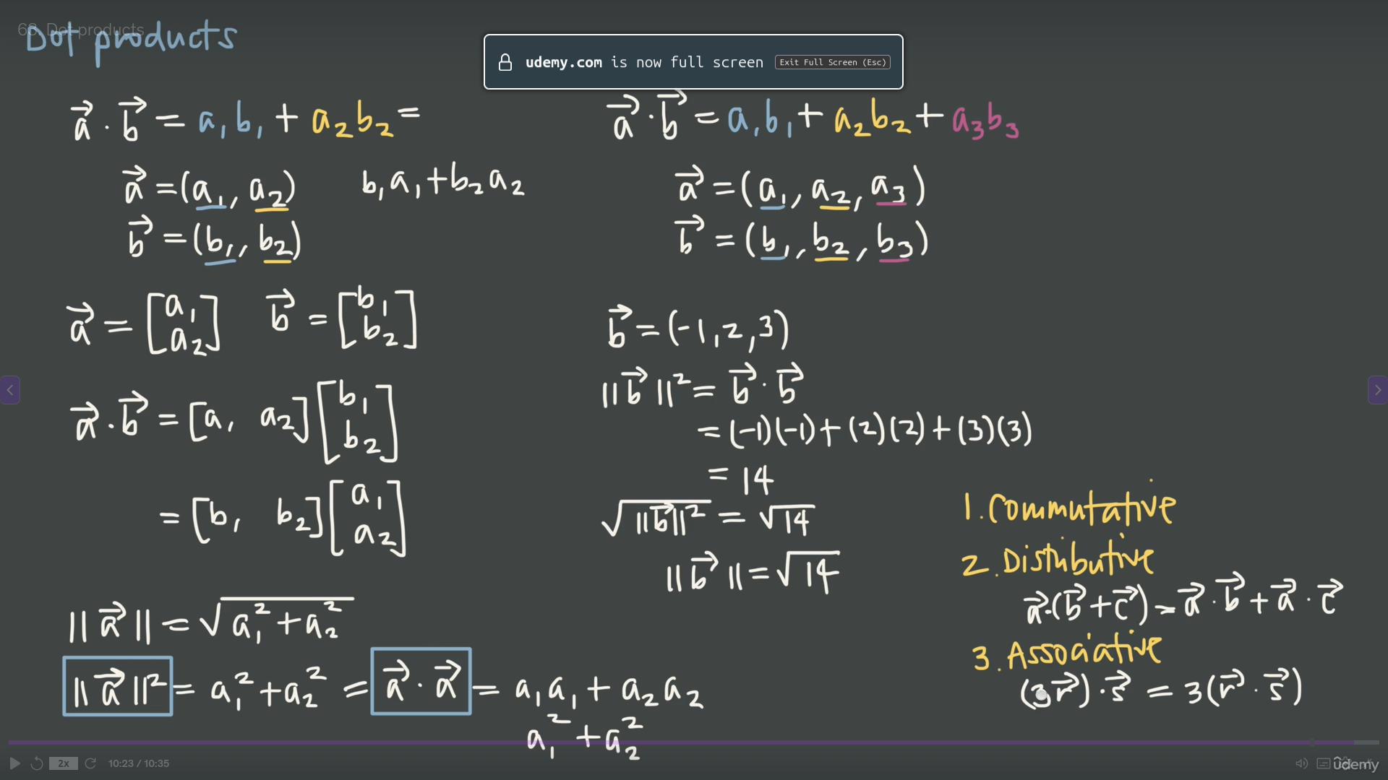

Slide 3
BUT DOT PRODUCT OF TWO MATRICES ARE NOT COMMUTATIVE,
THEY ARE ONLY COMMUTATIVE WHEN BOTH MATRICES ARE ONE DIMENSIONAL (VECTORS)

Slide 4
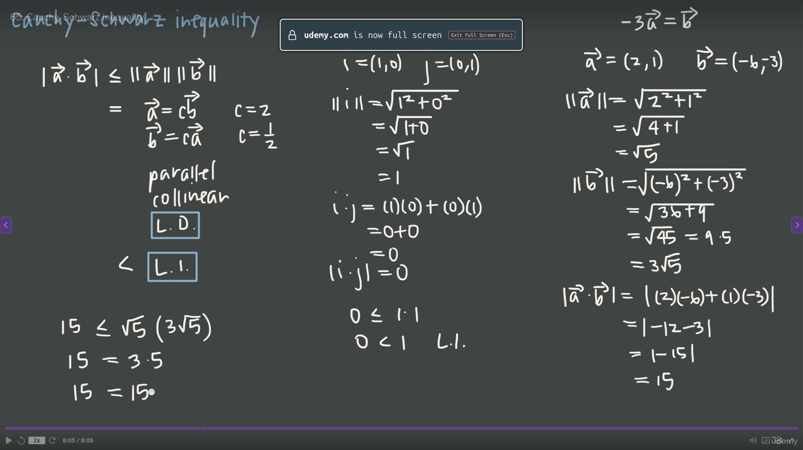
=
Linearly dependent
Linearly independent

Slide 5
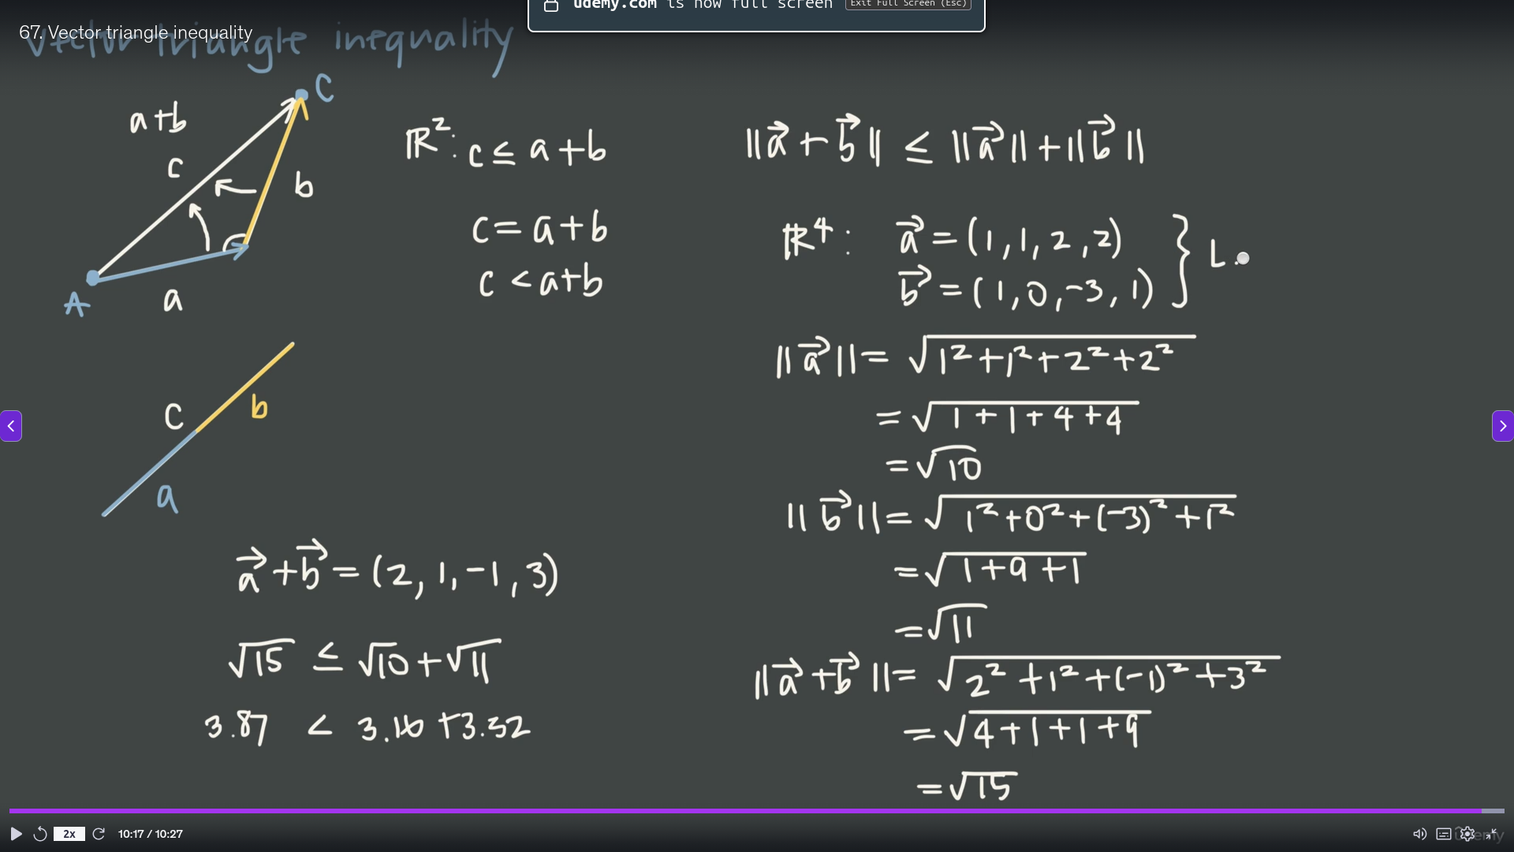

Slide 6
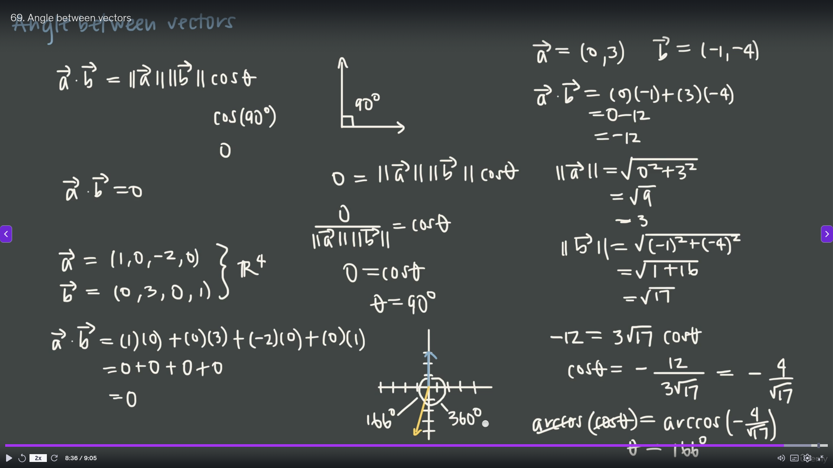

Slide 7
b . sin ϴ
y
b . cos ϴ
b
a . b = a . b . cos ϴ + a. b.sin ϴ
a . b = a . b . cos ϴ + 0
ϴ
x
a

Slide 8
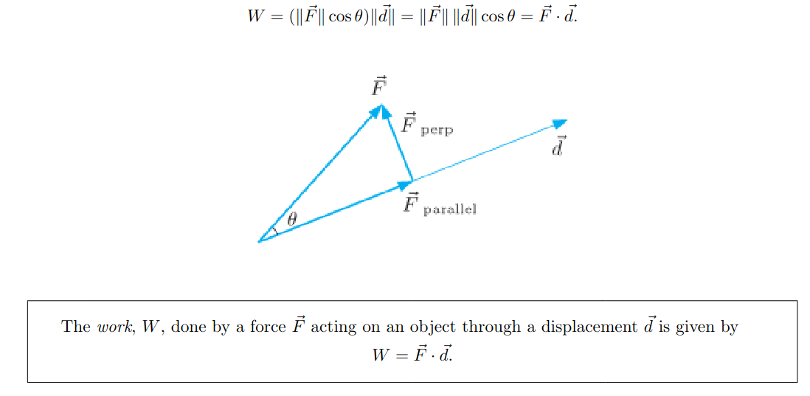

Slide 9
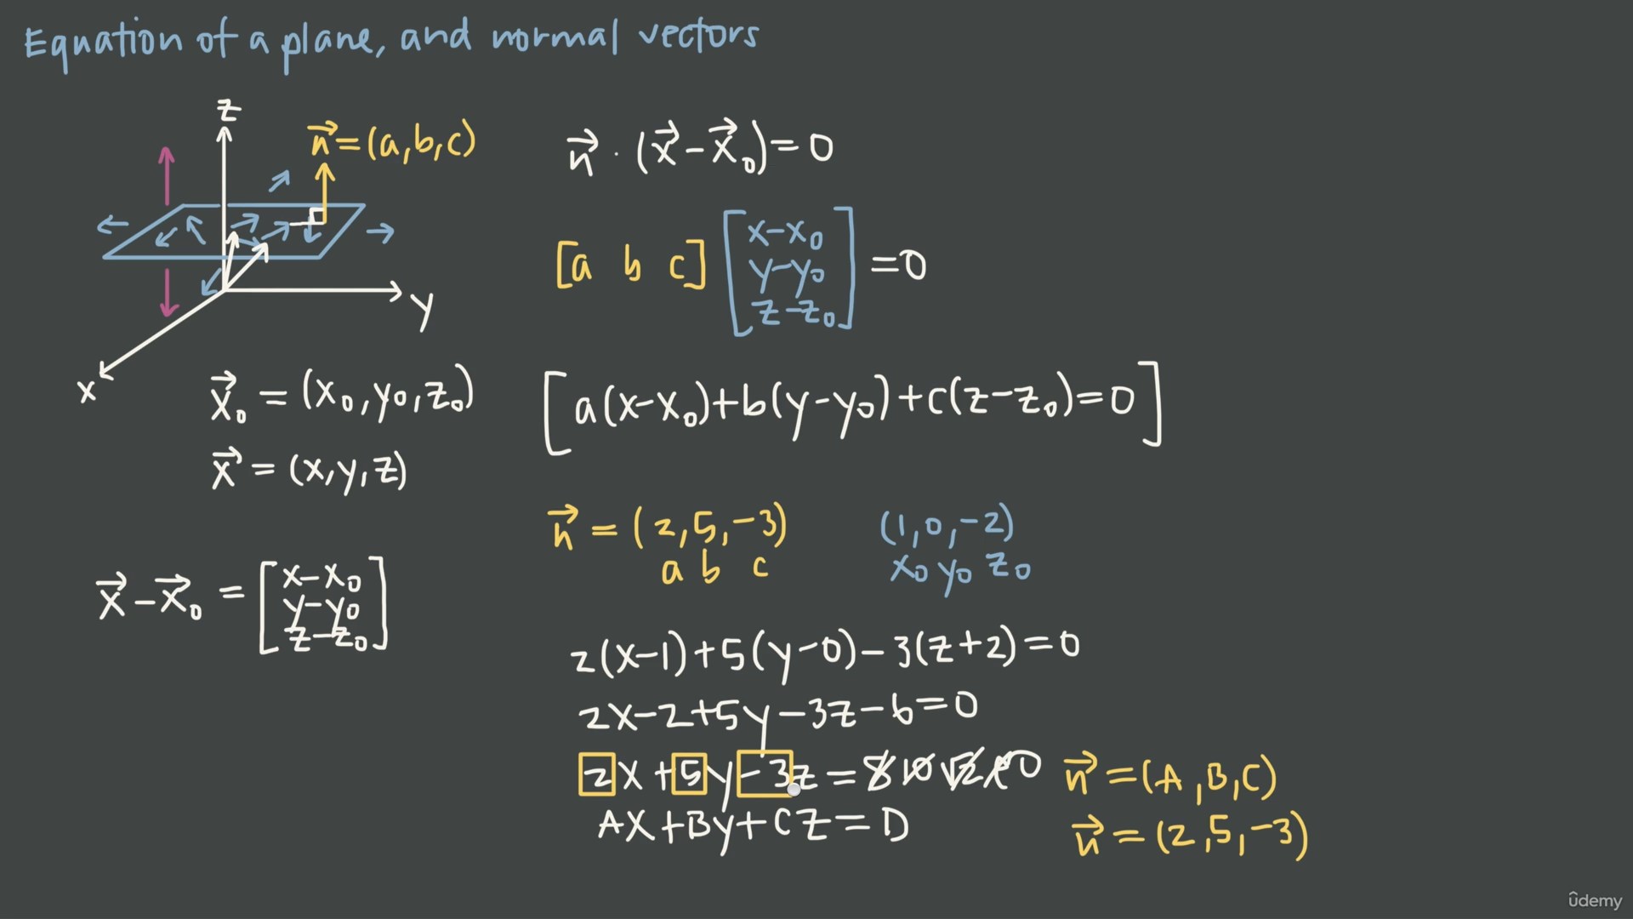

Slide 10
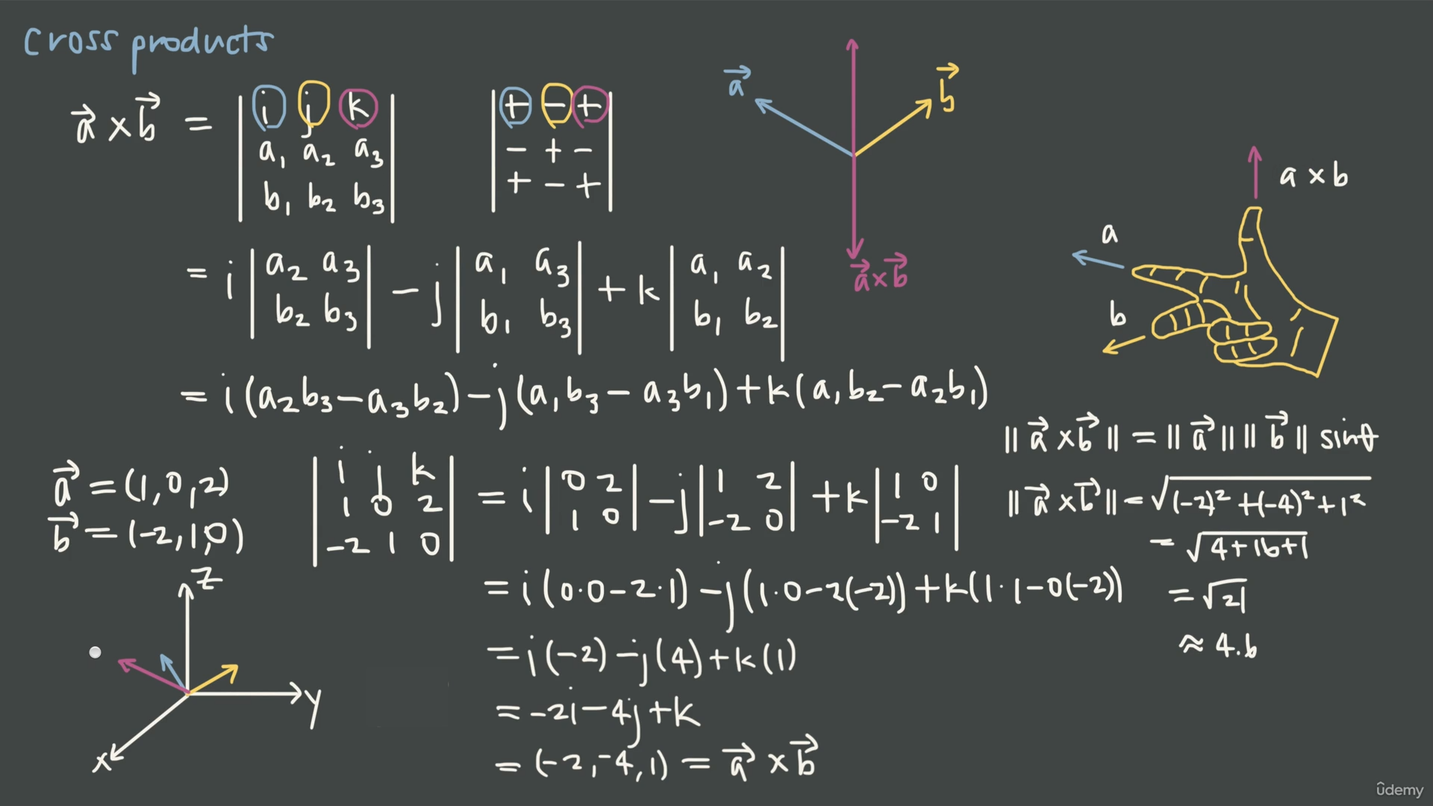

Slide 11
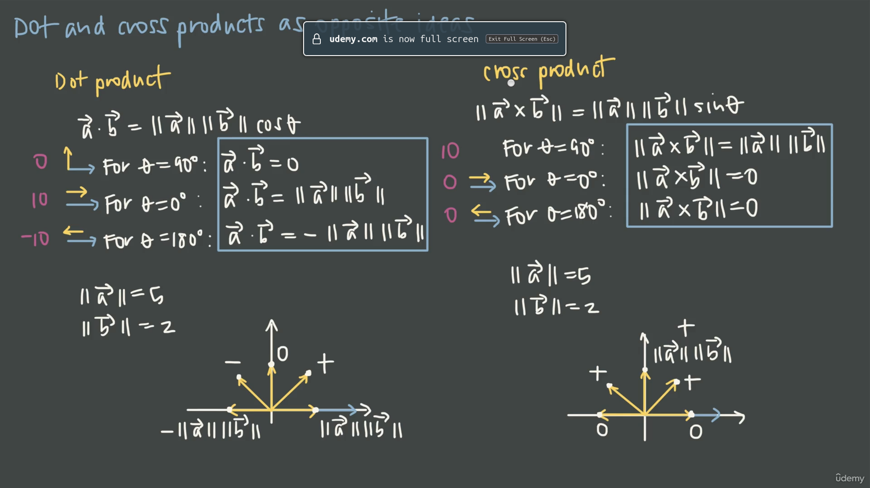

Slide 12
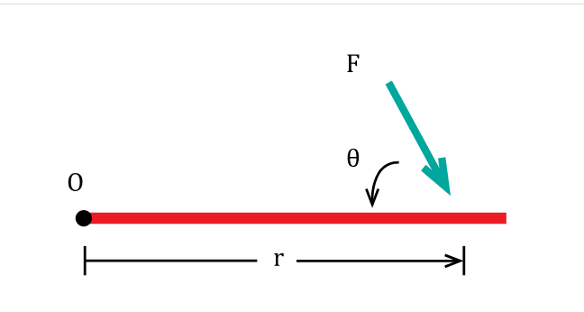
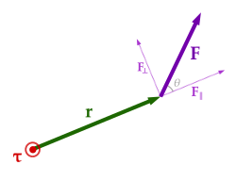
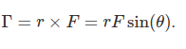

Slide 13
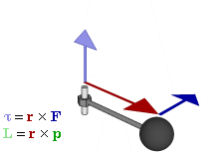
F kuvvetinin etkisinde dönen bir cisme, döndürme etkisini sadece kuvvetin konum vektörüne dik olan bileşeni uygular. τ = r × F, büyüklüğü τ = r F⊥ = r F sinθ olur.

